Slide 1
Le cycle cellulaire

Slide 2
Le cycle cellulaire correspond à l’ensemble des modifications qu’une cellule subit depuis sa formation, par division de la cellule mère, jusqu’au moment où cette cellule a fini de se diviser en 2 cellules filles.
Il comprend l'interphase et la mitose(alternance de deux phases).

Slide 3
Pendant l’interphase la cellule présente une activité métabolique très intense consacrée d’une part à sa croissance ,à sa différentiation, à ses activités en général et, d’autre part, à la préparation de la mitose suivante. Cette phase est caractérisée par un accroissement du volume cellulaire, la cellule transcrit ses gènes et les chromosomes sont répliqués.
Les chromosomes sont sous forme décondensée : la chromatine

Slide 4
L'interphase est la plus longue période. Elle comprend 3 sous-phases: G1, S et G2 (G initiale de gap, intervalle)

Slide 5
Phase G1:
Pendant cette phase la cellule effectue son métabolisme normal, elles grossit jusqu’à atteindre une taille critique qui va donner le signal pour passer à la phase « S ».
Pas de synthèse d’ADN nucléaire dont la quantité reste fixe. Par contre les synthèses d’ARN(transcription)et de protéines(traduction)sont très actives.
La cellule effectue sa croissance et sa différentiation.

Slide 6
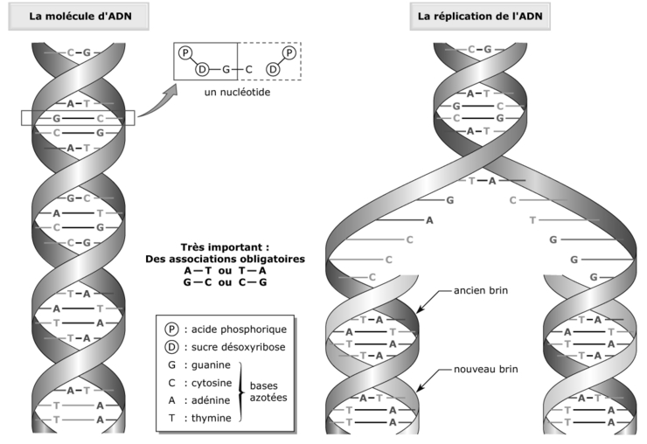
Phase S
Elle correspond à la synthèse ou réplication de l’ADN nucléaire dont la quantité double à la fin de cette phase.
Les synthèses de protéines et d’ARN se poursuivent, ces dernières en raison du fait que la réplication de l’ADN ne se produit pas simultanément pour l’ensemble des chromosomes.

Slide 7
Phase G2:
La quantité D’ADN nucléaire reste égale à celle de la phase précédente et la synthèse d’ARN et de protéines se poursuit. C’est une phase de préparation de la mitose:
– Facteurs de condensation.
– Accumulation de MPF: facteur favorisant la mitose qui est aussi appelé facteur de promotion de la mitose, il stimule la phase mitotique du cycle cellulaire.

Slide 8
Durée du cycle cellulaire
Elle varie selon le type cellulaire et dépend essentiellement de celle de G1.La durée de G1 est caractéristique du type cellulaire: 1h par exemple pour les érythroblastes (cellules donnant naissance aux hématies). La durée de la phase G1 peut être très prolongée et même occuper toute la durée de vie de la cellule; on la désigne par G0.

Slide 9
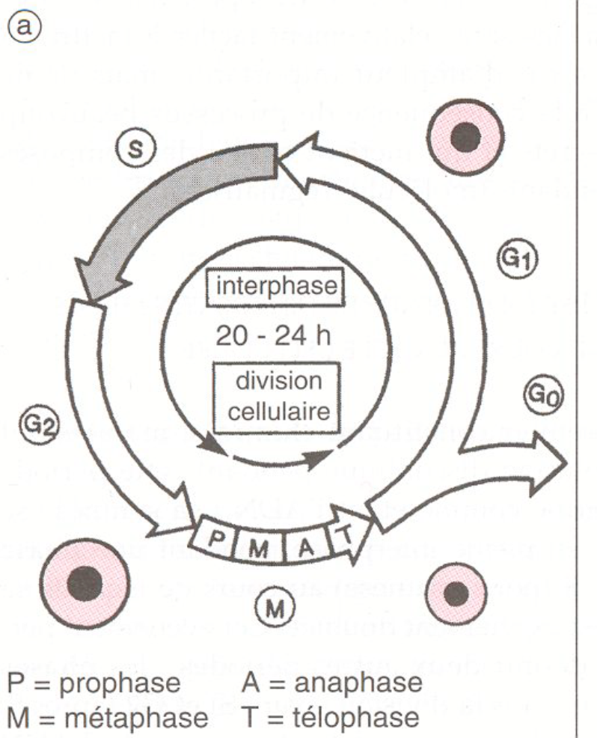
Dans notre organisme il existe:
- Des cellules restant définitivement en phase G0,cellules hautement spécialisées , ne se divisant plus(neurones).
- Des cellules très différentiées, se divisant rarement, à phase G0 très prolongée ou même définitive mais susceptibles de se diviser en cas de lésion(cellules hépatiques par exemple).

Slide 10
- Des cellules dites souches, à phase G1 très courte , se divisant activement pour assurer le renouvellement des tissus(cellules des couches profondes de la peau, cellules souches sanguines… etc.).

Slide 11
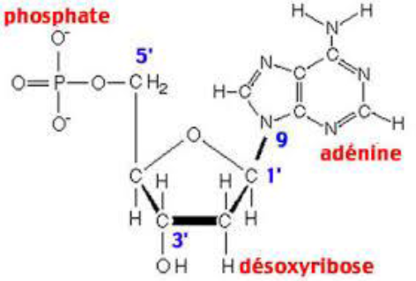
Rappel sur la structure d’ADN
Nucléotide

Slide 12
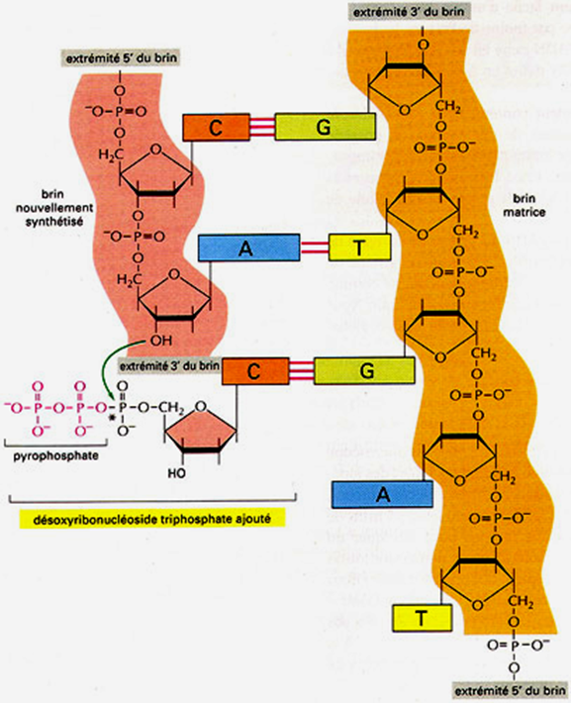

Slide 13

Les deux chaînes de nucléotides sont reliées au niveau des bases azotées. L’adénine est toujours associée à la thymine (A-T), la cytosine est associée à la guanine (G-C) : on dit que les deux chaînes sont complémentaires. Les brins sont polarisés il y a une extrémité 3’ et une extrémité 5’. Dans une molécule d’ADN, l’extrémité 3’ est en face de l’extrémité 5’ de l’autre brin : les deux brins sont antiparallèles.

Slide 14
Réplication de l’ADN

